Slide 1
La Centrale Nucleare di latina occasione di sviluppo del territorio
Roma, 10 maggio 2010

Slide 2
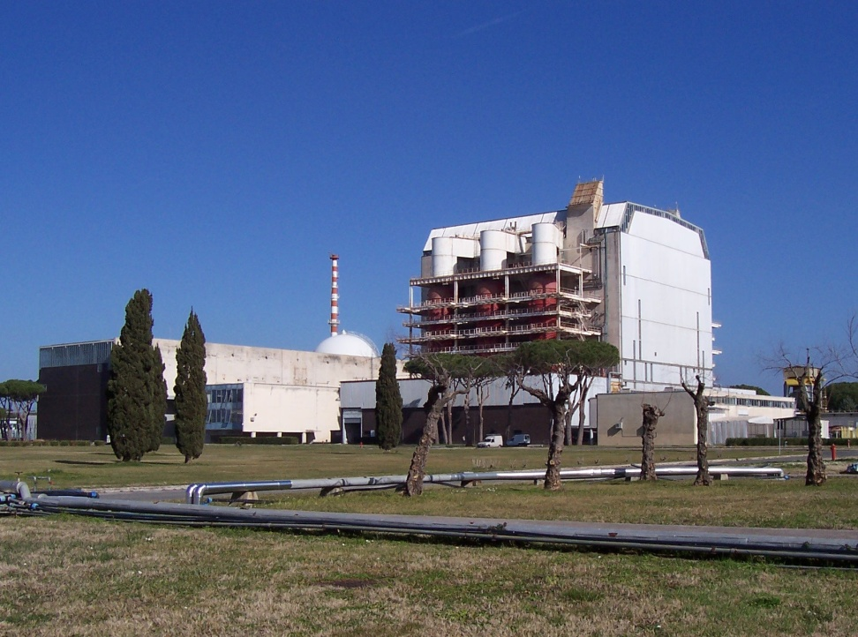
La centrale di Latina - storia dell’impianto
La centrale di Latina fu ordinata nel 1957 dalla SIMEA, società a capitale sottoscritto al 75% dall’AGIP Nucleare (ENI) e al 25% dall’IRI.
Fu scelto un reattore a gas grafite (GCR-Magnox) del tipo allora in costruzione a Bradwell (GB) alimentato con combustibile a uranio naturale metallico.
Il contratto fra SIMEA e NPPC fu firmato il 31 agosto 1958, quando i lavori di predisposizione del sito erano già iniziati.
Completata in quattro anni, la centrale fu la prima ad entrare in funzione in Italia. All'epoca il reattore di Latina, con una potenza elettrica di 210 MW, era il più grande in Europa.

Slide 3
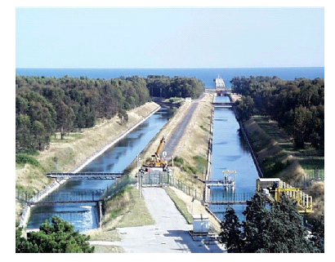

Vita operativa dell’impianto
Ottobre 1958: inizio della costruzione
Dicembre 1962: prima criticità
Maggio 1963: primo parallelo
Gennaio 1964: inizio esercizio commerciale
Gennaio 1965: trasferimento della proprietà all’ENEL
Novembre 1986: ultima fermata dell’impianto
Dicembre 1987: delibera CIPE di chiusura della centrale
Novembre 1999: trasferimento della proprietà a SOGIN

Slide 4
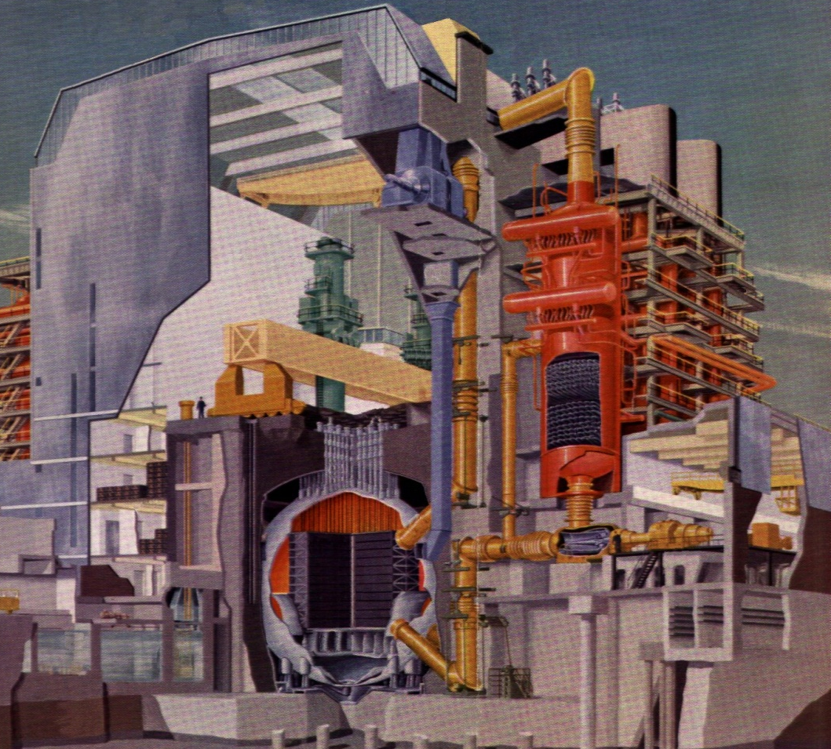
L’edificio reattore
L’edificio reattore della centrale ospita il reattore e i componenti del circuito primario.
Il reattore è racchiuso in una struttura in calcestruzzo armato che ha funzioni strutturali e di schermo biologico.
L’edificio ha una pianta di 89 x 48 m per un’altezza di 48 m sul piano di campagna, ed è interrato per 12 m.
Sui lati est e ovest sono installati i generatori di vapore (boiler).

Slide 5
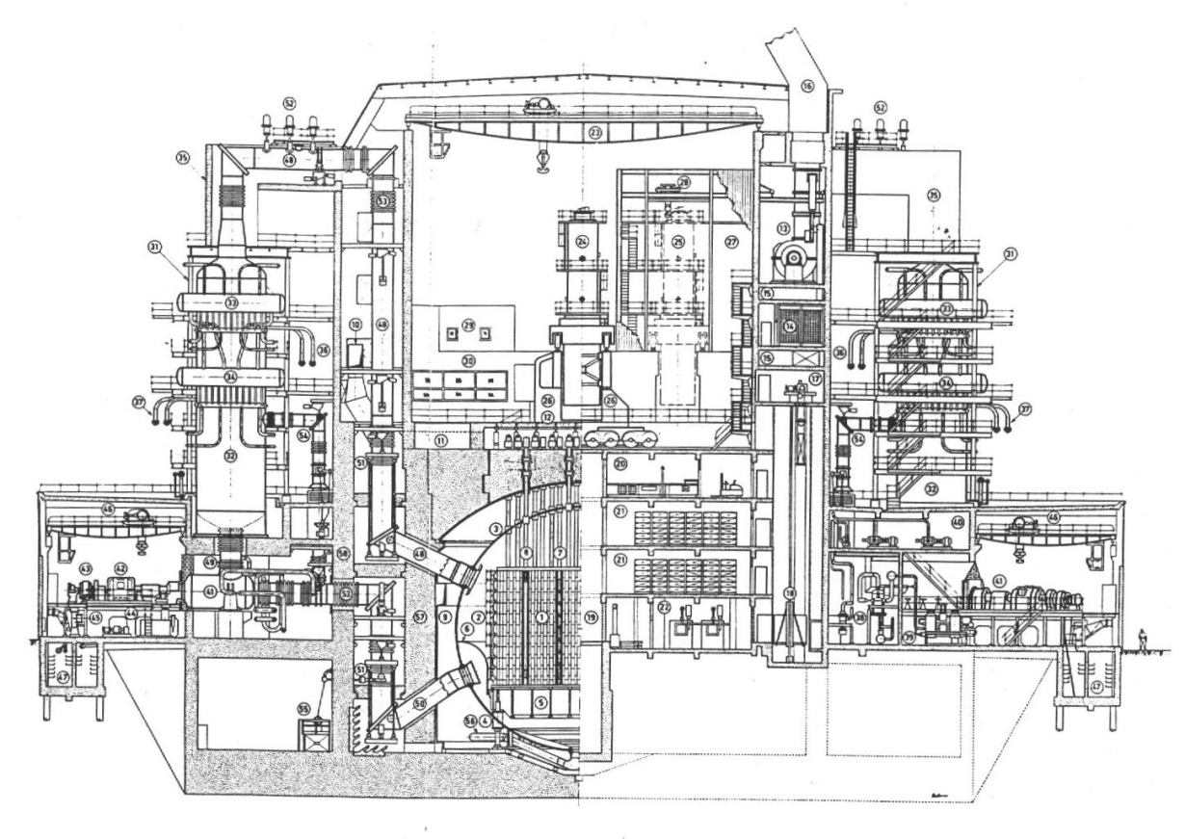
Dati Storici
Potenza termica: 705/650 MWt
Potenza elettrica lorda: 210/160 MWe
Potenza elettrica netta: 153 MWe
Energia elettrica prodotta: 26,08 TWh
Fattore di disponibilità medio 76 %
Peso dell’uranio 268 t
Peso della grafite (moderatore) 1258 t
Peso della grafite (riflettore) 807 t

Slide 6
Dati Generali relativi al funzionamento dell’impianto
L’impianto di Latina è equipaggiato con un reattore nucleare gas-grafite del tipo Magnox ad uranio naturale, moderato a grafite e refrigerato con anidride carbonica.
L’impianto ha effettuato la prima criticità in data 27 dicembre 1962 ed il primo parallelo con la rete in data 12 maggio 1963. Dall’inizio dell’esercizio l’impianto ha regolarmente funzionato con un fattore di disponibilità medio del 76% e massimo del 96%, producendo complessivamente circa 26 miliardi di kWh, fino al 26 novembre 1986. Il combustibile nucleare è stato completamente allontanato dal Sito ed il circuito primario, depressurizzato, è stato svuotato dall’anidride carbonica.
Il nocciolo del reattore (core) è costituito da blocchi di grafite nei quali sono ricavati canali verticali dove erano collocati gli elementi di combustibile, costituiti da barre di uranio naturale, con un rivestimento alettato di lega di magnesio; il tutto racchiuso in un contenitore di forma sferica (vessel) collocato all’interno di uno schermo biologico in cemento armato.
Durante il funzionamento, il calore sviluppato dalla reazione di fissione veniva asportato da un flusso di anidride carbonica in pressione che attraversava i canali del nocciolo dal basso verso l'alto, cedendo poi il calore ai boilers. Il gas ritornava nella parte inferiore del contenitore in pressione spinto dai ventilatori ("soffianti") posti alla base dei generatori di vapore.
Nell'intercapedine fra il contenitore primario e lo schermo biologico circolava l'aria per il raffreddamento dello schermo biologico, che veniva scaricata direttamente da due camini alla quota di 46 metri.
Il vapore prodotto dai sei boilers era raccolto in collettori dai quali erano alimentati i tre turboalternatori principali da 70 MW e i due turboalternatori a velocità variabile da 11 MW che alimentavano i motori delle soffianti. L’energia elettrica immessa in rete era generata dai turboalternatori principali. Al termine dell’espansione, il vapore delle turbine veniva condensato mediante un sistema di circolazione di acqua di mare a circuito aperto, dimensionato per il passaggio di oltre 15 m³/s.

Slide 7
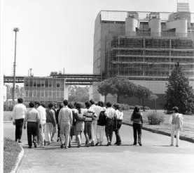
Descrizione dell’impianto
L’impianto è costituito da 3 edifici principali: l’Edificio Reattore, l’Edificio Controllo e l’Edificio Turbine.
Esternamente alla sala turbine, sul lato opposto al reattore, sono disposti i trasformatori elevatori, connessi ai generatori con sbarre blindate, che erano collegati alla sottostazione elettrica con conduttori in aria. Nella stessa area sono disposti i trasformatori per l'alimentazione dei servizi comuni e di unità.
All'Edificio Reattore, sul lato opposto all'Edificio Controllo, è collegata la vasca per il decadimento degli elementi di combustibile irradiati, con i relativi impianti di trattamento dell'acqua.

Slide 8
Descrizione dell’impianto
Il sistema di circolazione acqua mare è costituito da un’opera di presa a mare, tubazioni sommerse e interrate, canali di adduzione e scarico a cielo aperto e da una vasca di calma per l’aspirazione delle pompe di circolazione.
Completano l'impianto i servizi ausiliari al funzionamento dell’impianto e gli edifici per gli uffici e i servizi generali.

Slide 9
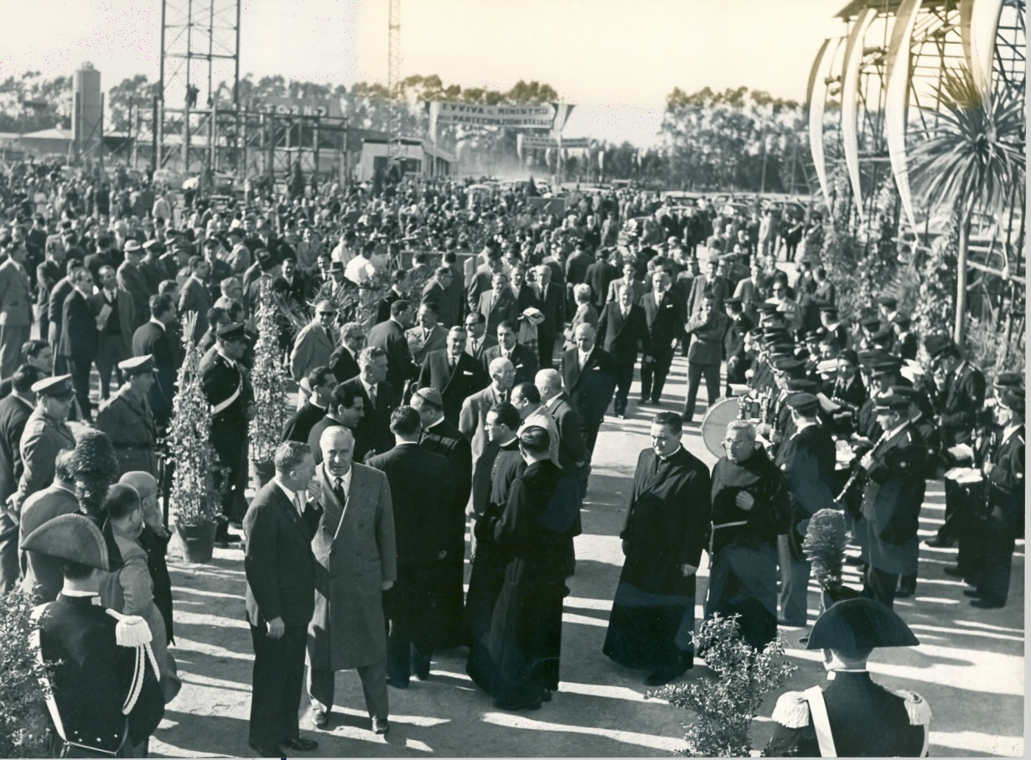
Posa della prima pietra
20 novembre 1958; un giorno di festa

Slide 10
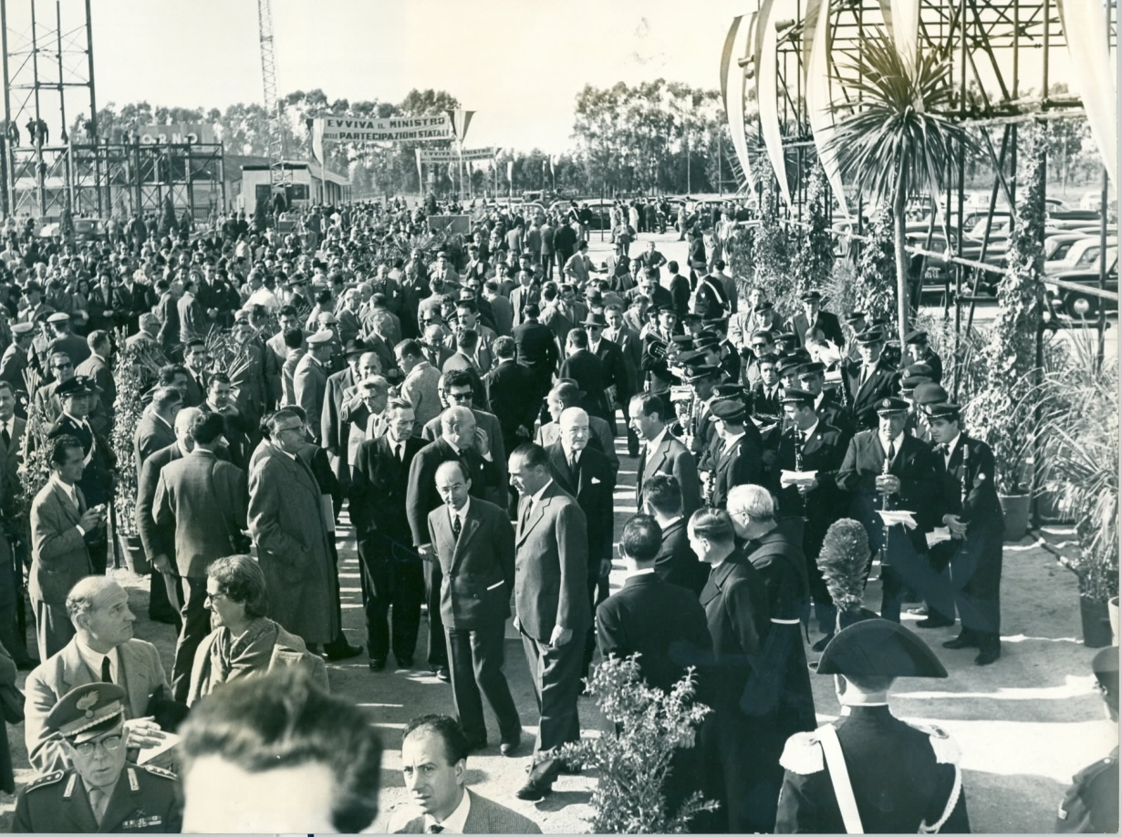
Posa della prima pietra
Il presidente Enrico Mattei tra la folla

Slide 11
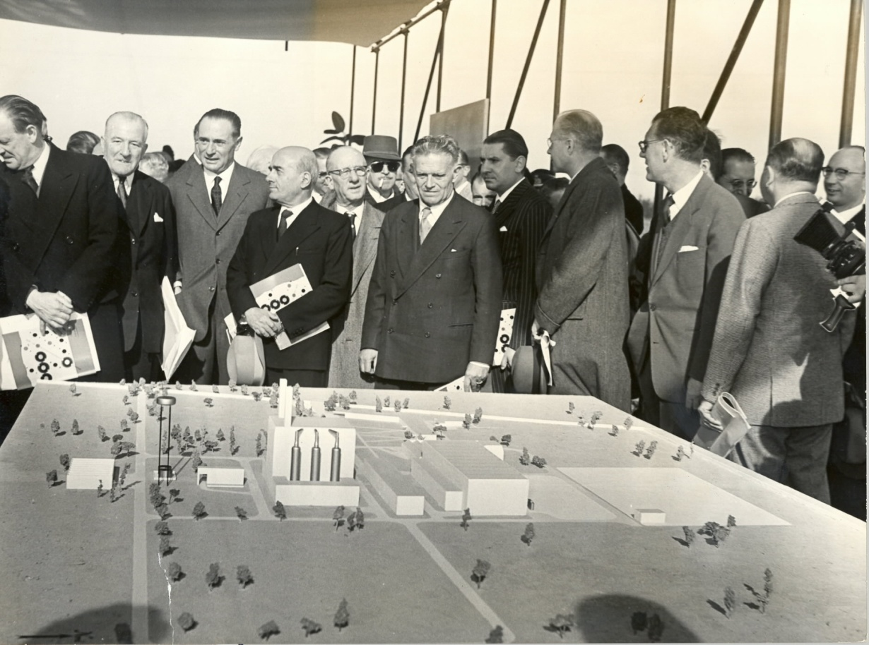
Posa della prima pietra
Il Presidente Mattei tra lord Mills, ministro dell’energia inglese, e il presidente del CNRN prof. Focaccia esaminano il plastico della centrale

Slide 12
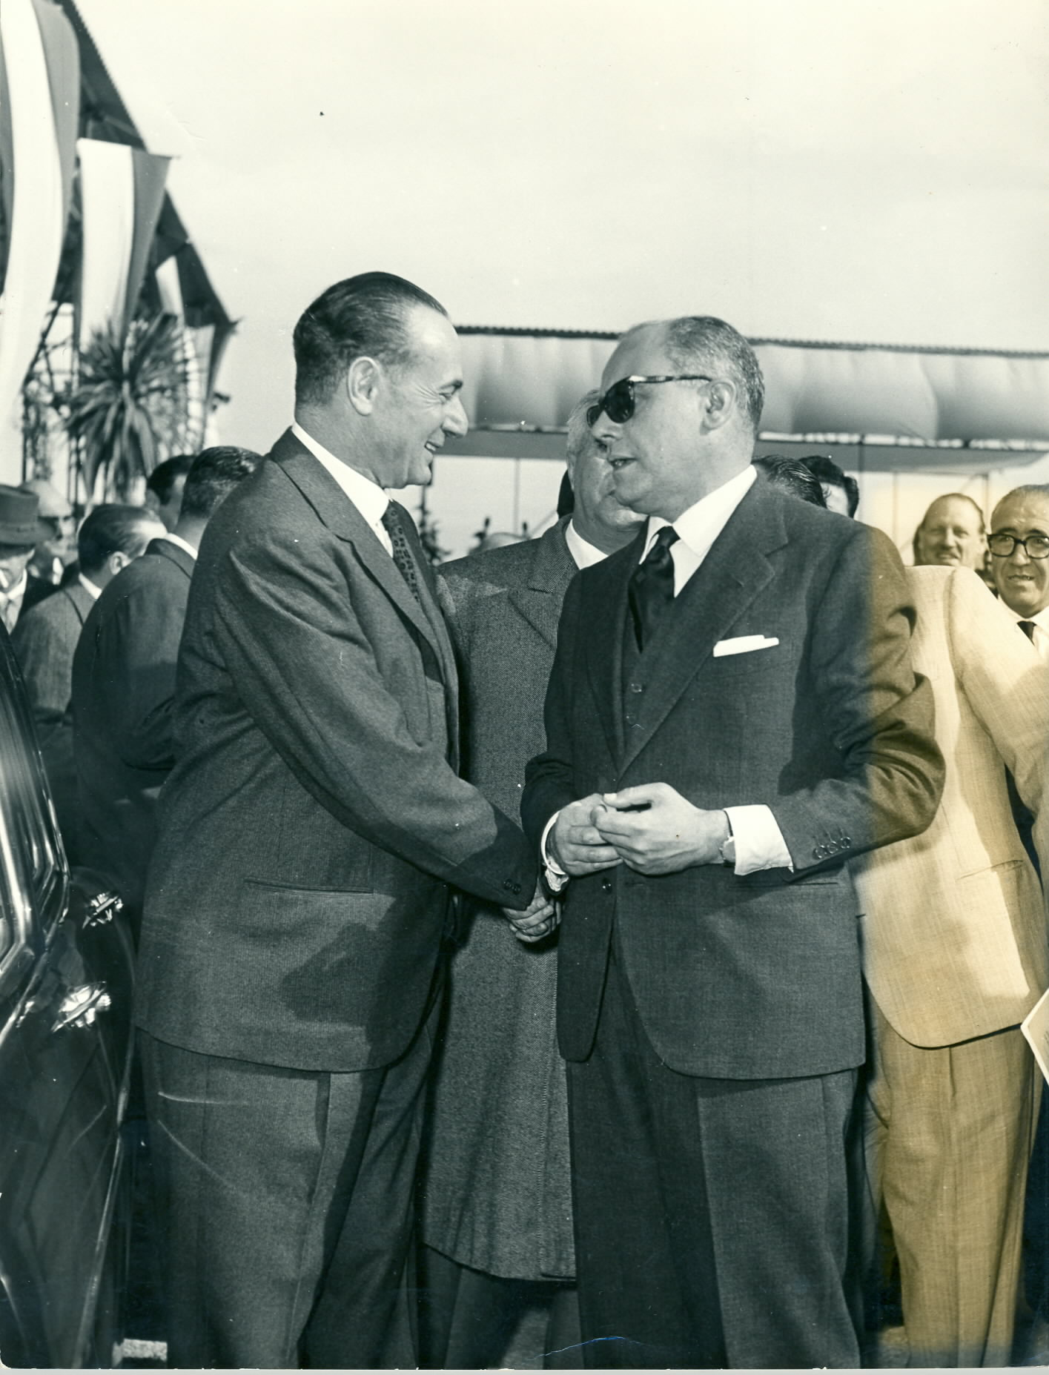
Posa della prima pietra
Il presidente Mattei con il Ministro delle partecipazioni statali on. Bo

Slide 13
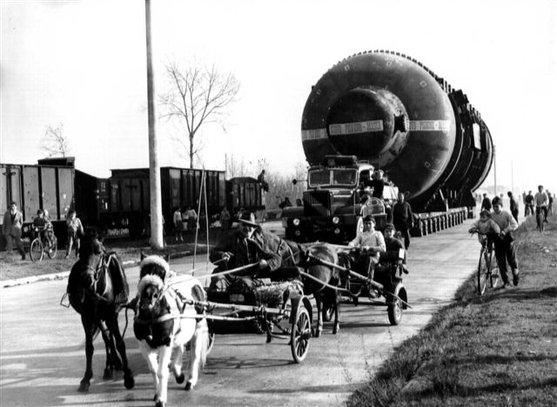
Generatori di vapore
La partenza dall’officina di costruzione della Nuovo Pignone a Massa (1959).
La foto rappresenta meglio di ogni altra l’ingresso dell’Italia nei paesi industrializzati, ancora in presenza di una realtà rurale che guarda con entusiasmo le nuove grandi realizzazioni.

Slide 14
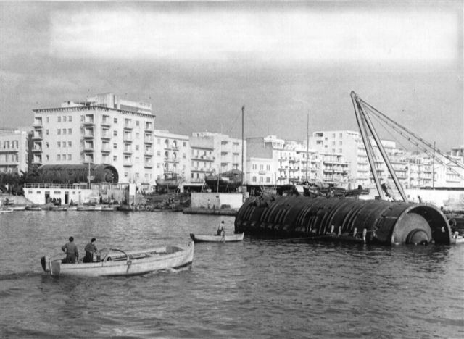
Generatori di vapore
I generatori di vapore arrivano nel porto di Anzio

Slide 15
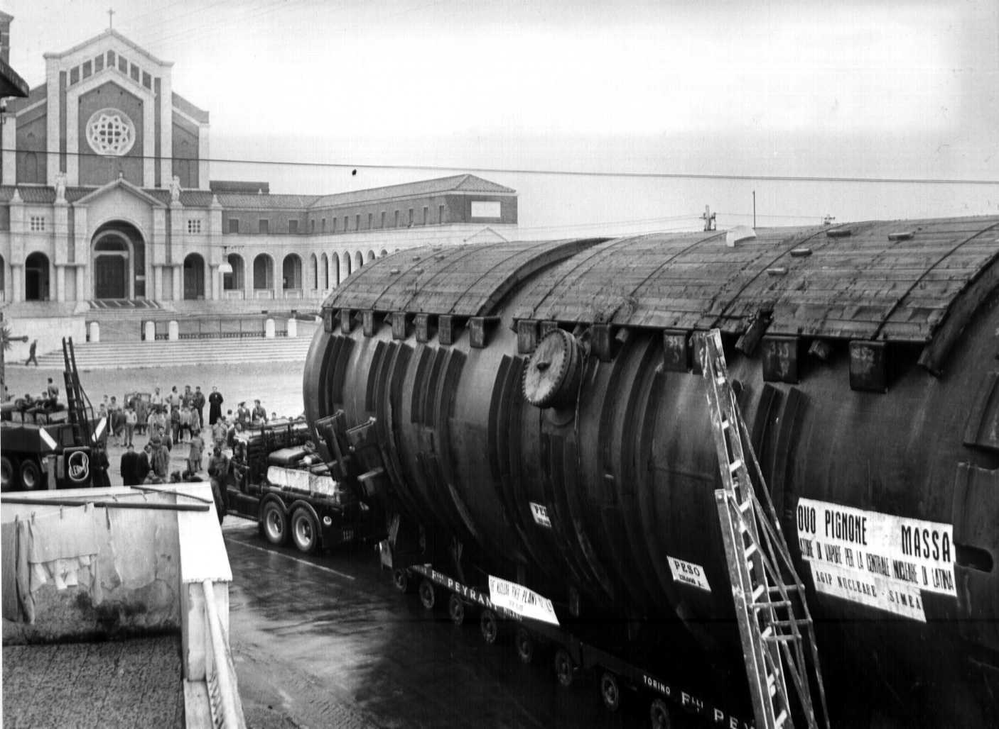
Generatori di vapore
I generatori di vapore a Nettuno

Slide 16
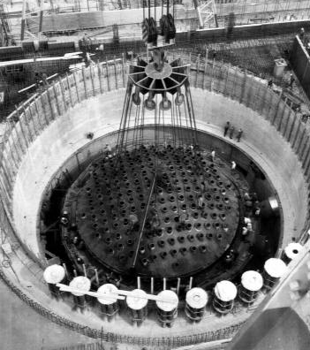
Qualificazione delle imprese
La posa della calotta di chiusura del vessel

Slide 17
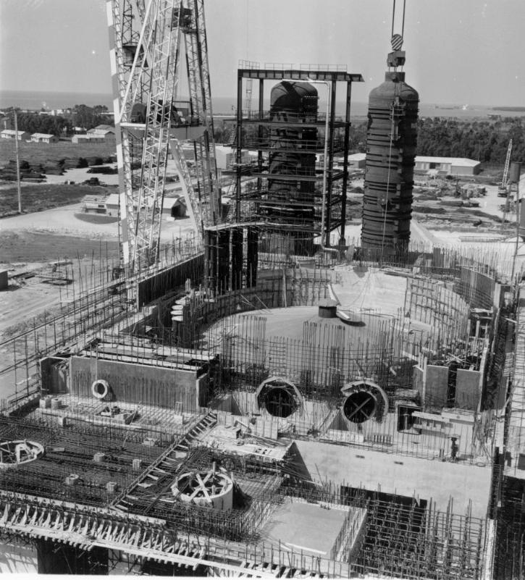
Qualificazione delle imprese
I lavori civili e il posizionamento dei grandi componenti

Slide 18
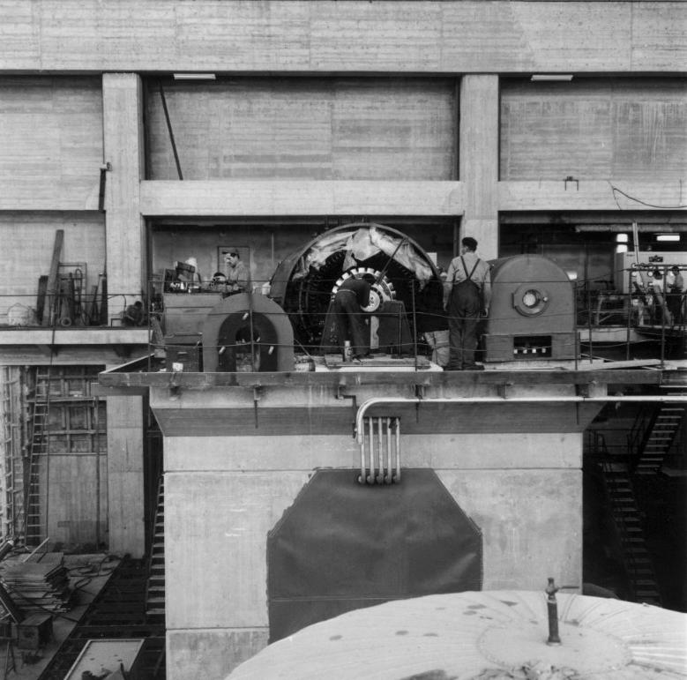
Qualificazione delle imprese
Le macchine per la produzione di energia elettrica in fase di installazione

Slide 19
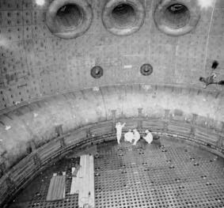
La nascita delle competenze e professionalità
Tecnici al lavoro all’interno del vessel

Slide 20
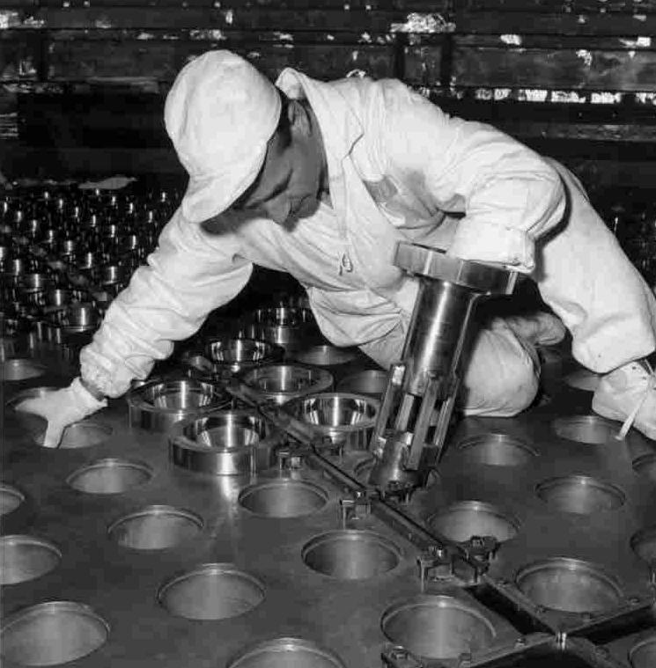
La nascita delle competenze e professionalità
Un tecnico posiziona i regolatori di flusso sulle griglie di sostegno del nocciolo del reattore

Slide 21
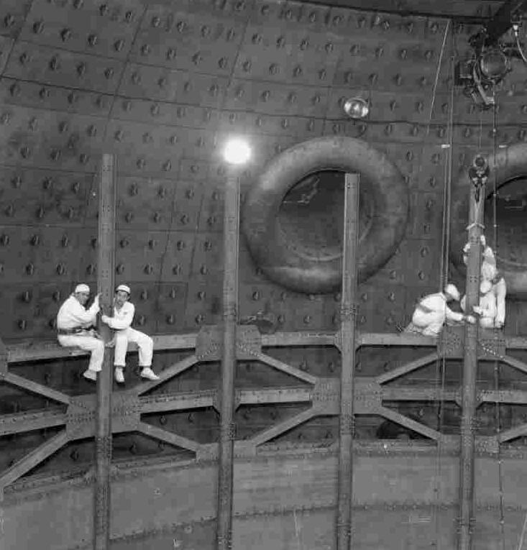
La nascita delle competenze e professionalità
Costruzione della gabbia di contenimento del nocciolo di grafite

Slide 22
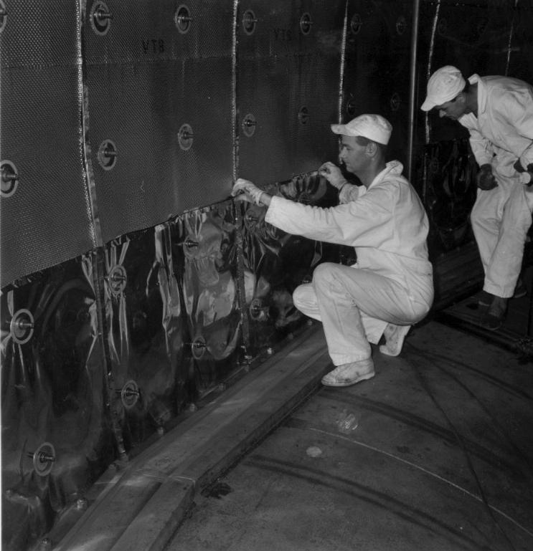
La nascita delle competenze e professionalità
Tecnici posizionano la coibentazione interna del vessel

Slide 23
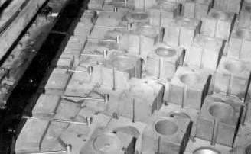
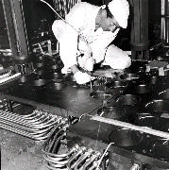
La nascita delle competenze e professionalità
La costruzione del moderatore e del riflettore del nocciolo.
Un tecnico raccorda i tubicini di prelievo del gas di refrigerazione sulle piastre posizionate sulla sommità del nocciolo

Slide 24
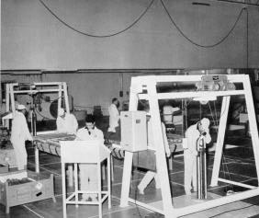
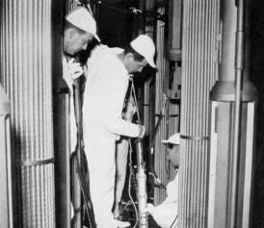
La nascita delle competenze e professionalità
La costruzione del nocciolo del reattore è ultimata, si carica il combustibile

Slide 25
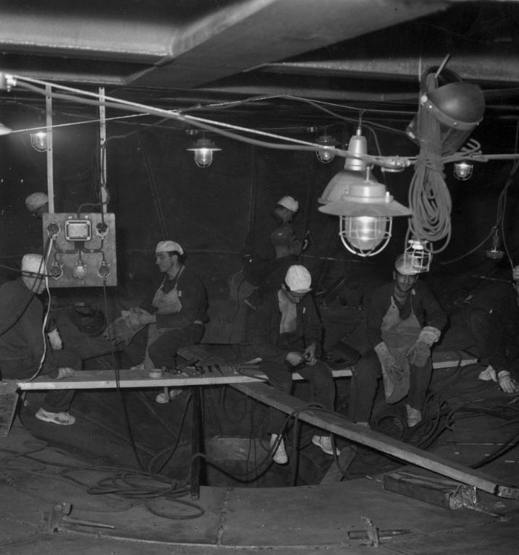
La nascita delle competenze e professionalità
I tecnici saldatori

Slide 26
